Slide 1
Математическое чаепитие.

Slide 2
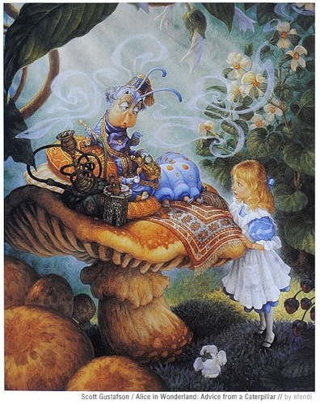
с
п
у
м
п
л
м
и
е
о
м
л
р
щ
Чтобы найти … прямоугольника, нужно длину умножить на ширину.
Самая маленькая изученная единица длины
Единица длины равная 10 мм
Сумма длин всех сторон фигуры
а
л
и
с
а
Результат действия сложения
и
м
а
д
м
е
н
ь
е
т
т
т
р
и
р
м
е
т
р

Slide 3
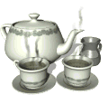
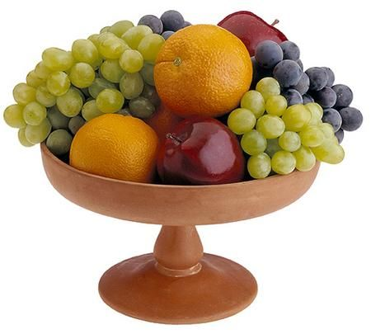
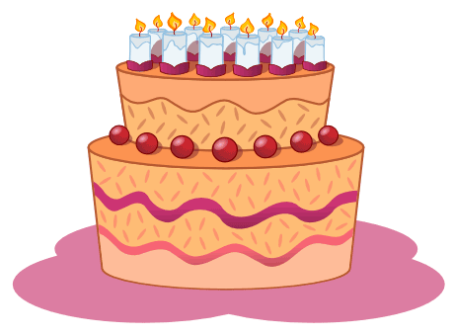
Приглашаем на чай!

Slide 4
Разгадай шифр
360:(120+240)х4=
(680-280):(4:2)=
900х6=
909-900=
250х2+40=
(160-40)х5=
60х6+25х4=
640:80=
4 – н
200 – п
5400 – е
9 – а
540 – ь
600 – л
460 – и
8 – с

Slide 5
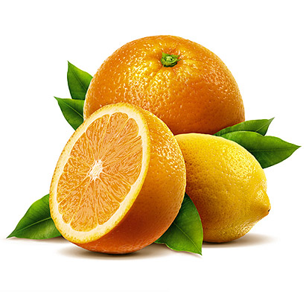
Апельсин

Slide 6
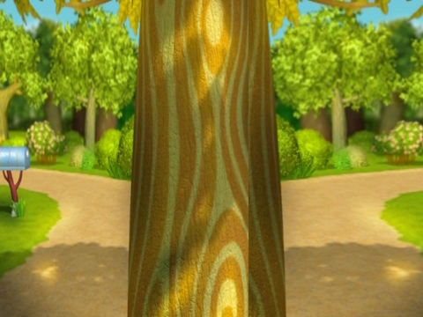




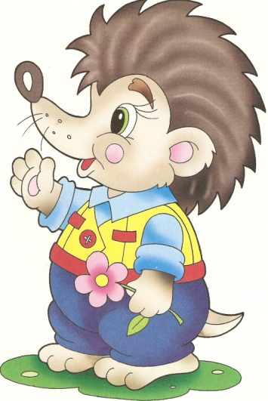

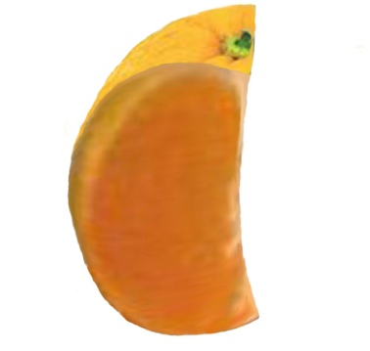
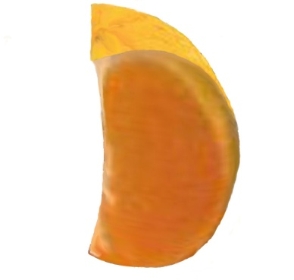
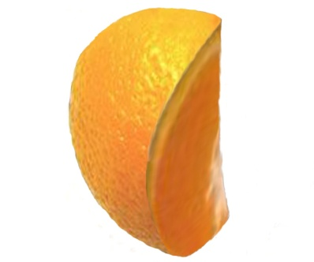
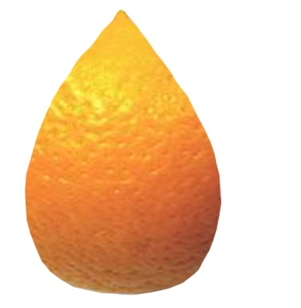
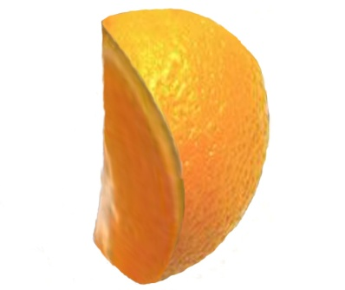
Эта долька – для котят.
Мы делили апельсин.
Эта долька – для ежа.
Много нас, а он один.
Эта долька – для утят.
Эта долька – для бобра.
Эта долька – для чижа.

Slide 7
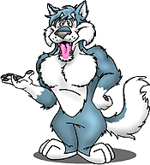

А для волка - кожура.

Slide 8





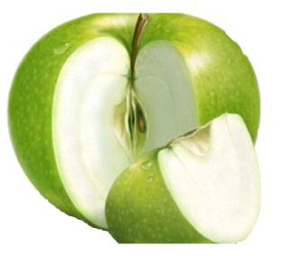
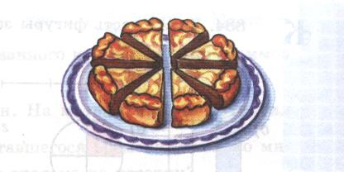
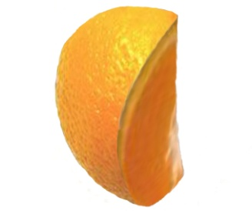

Доли

Slide 9



1
1
4
2
1
1
2
4
1
1
4
4
Notes:
Сравнение дробей с одинаковыми числителями

Slide 10
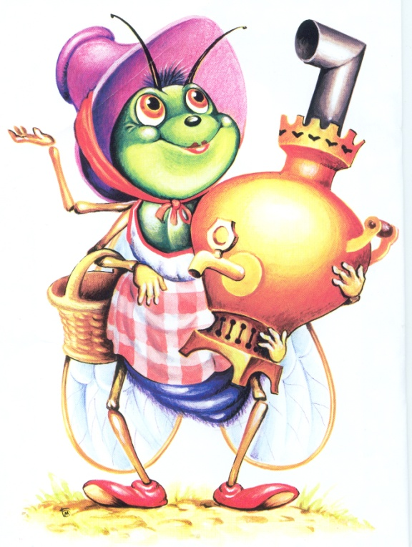
Какую часть торта взяла
Муха-Цокотуха?
1
9

Slide 11
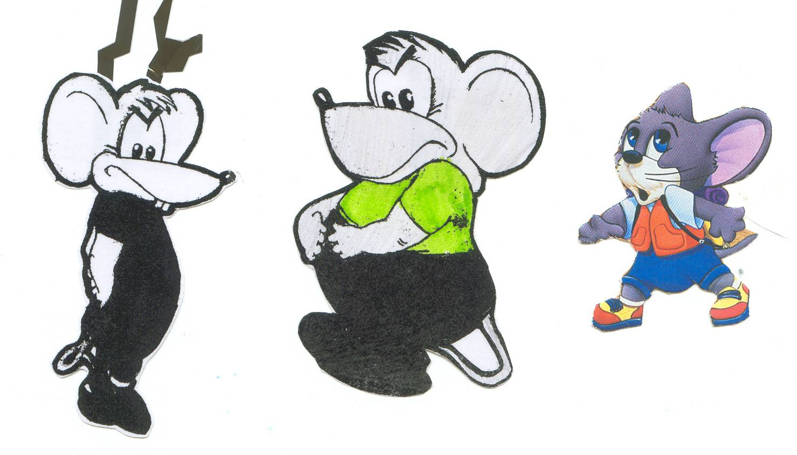
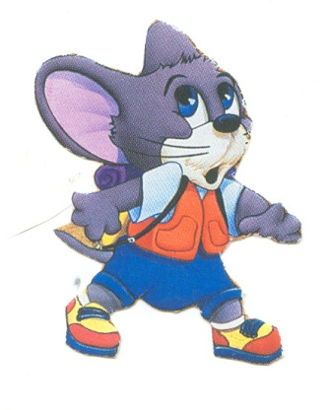
1
2
1
2

Slide 12
Какая часть досталась каждому мышонку?

Slide 13

А теперь?

Slide 14
Самостоятельная работа
1)Единица разделена на 4, 77,56 равных частей. Запишите полученные доли:
Соедините записи долей и их обозначение:
Одна вторая
15
1
1
1
Одна пятнадцатая
2
8
1
Одна восьмая
15

Slide 15
Эталон для самопроверки:
1)
2)
1
1
1
4
77
56
Одна вторая
1
Одна пятнадцатая
2
Одна восьмая
1
15
15
1
1
8

Slide 16
Какой смайлик помогал мне на уроке?
Какой смайлик я возьму с собой?

Slide 17
Автор: Шляхтунова Ольга Александровна
ГОУ СОШ №402
243-264-664

